Slide 1
Konačni automati stanja LabVIEW projektovanje
Boris Jakovljević

Slide 2
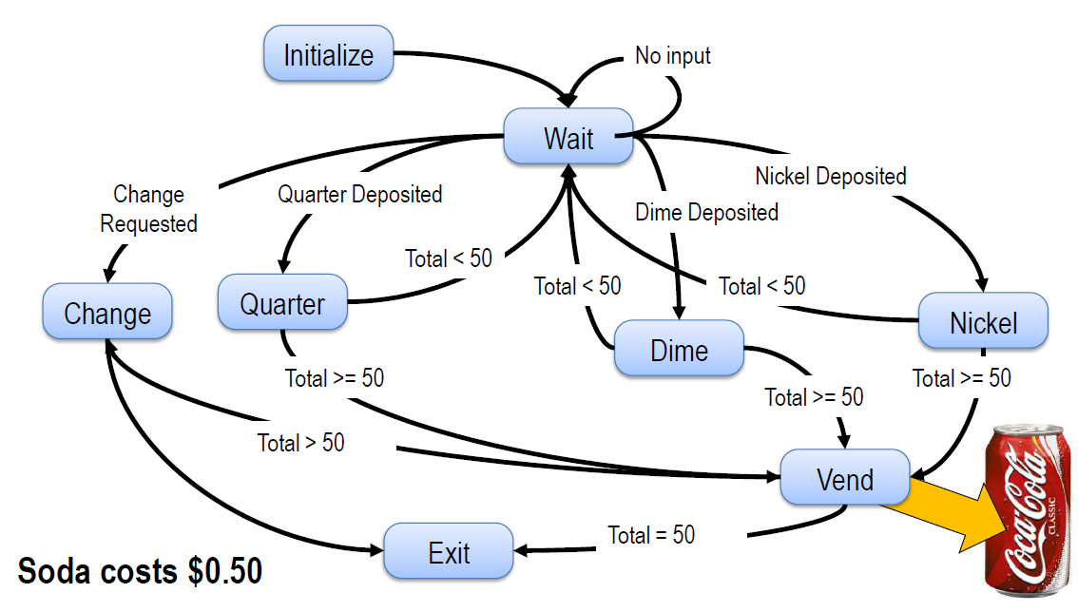
Primer
Nickel – 5 centi
Dime – 10 centi
Quarter – 25 centi

Slide 3
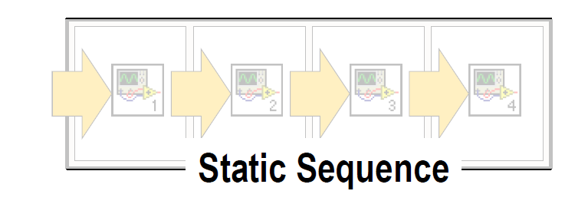
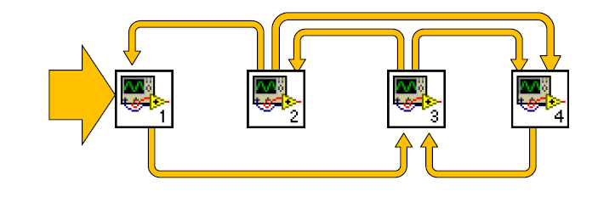
Definicija i osnovni pojmovi
Osnovni elementi automata stanja su STANJA i PRELAZI.
Dinamička sekvenca

Slide 4
Šeme projektovanja Automat stanja po delovima
Case struktura unutar While petlje
Svaki case predstavlja jedno stanje
Svako stanje ima sistem odlučivanja (implementiran u kodu) koji određuje prelaz u svako od narednih stanja
Koriste se enumeratori da se prosledi vrednost sledećeg stanja putem šift registara

Slide 5
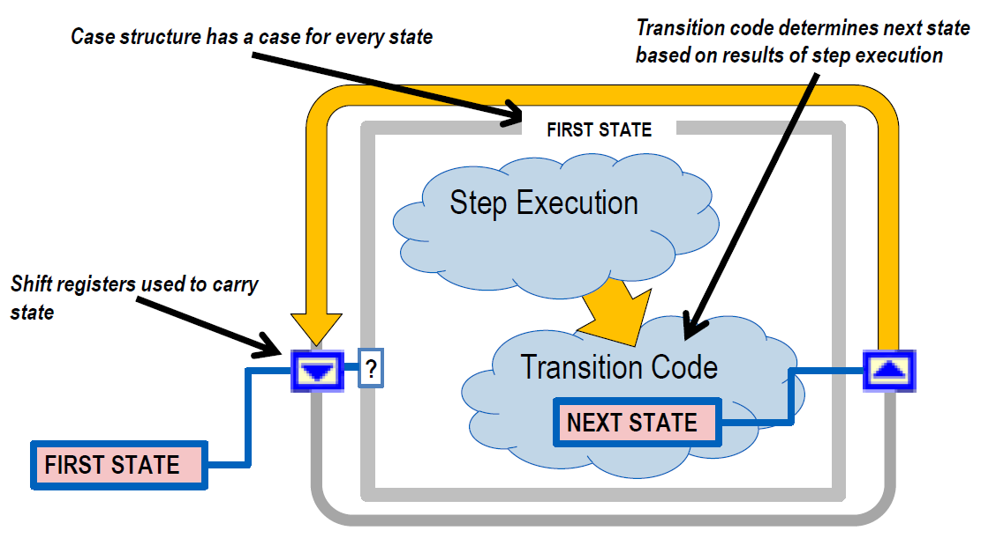
Anatomija Automata stanja u LabView-u

Slide 6
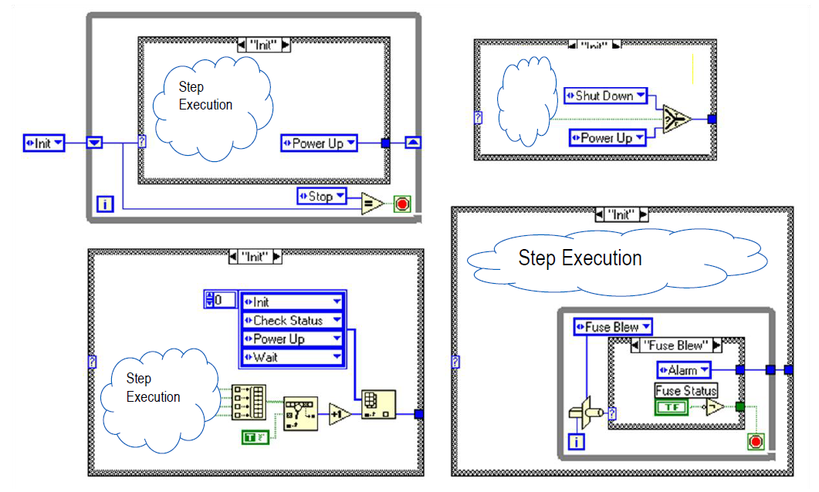
Različiti načini prelaza iz stanja

Slide 7
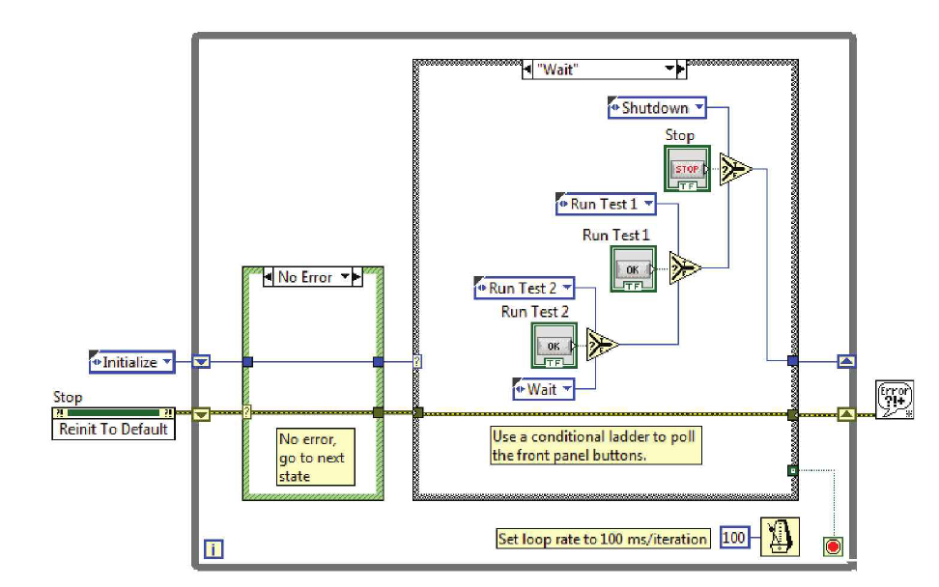
Primer realizacije Automata stanja

Slide 8
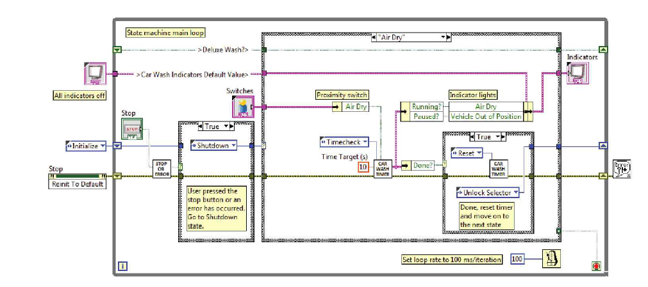
Primer realizacije Automata stanja

Slide 9
Primeri za realizaciju
Drinkomat za prodaju koka-kole
Koka-kola košta 15 dinara, primaju se apoeni od 5 i 10 dinara i vraća se kusur.
Drinkomat za prodaju koka-kole 2
Koka-kola 50 dinara, primaju se apoeni od 5, 10 i 15 dinara i vraća se kusur.
Proces prečiščavanja vode
Proces proizvodnje piva
Mašina za pranje veša
ATM

Slide 10
KRAJ PREDAVANJA!

